Slide 1
Pour la reprise, je vous propose un petit quizz, accompagné d‘une séance de sport en confinement
Bonne reprise

Slide 2
Quel est le recordman du monde du 100m? Quelle est sa performance?

Slide 3
Le recordman du monde du
100 m est Usain Bolt avec une performance de 9s58

Slide 4
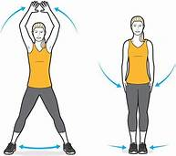
3x50 jumpin jack
3x30 si vous avez la bonne réponse

Slide 5
Quel club est le vainqueur de la ligue des champions de foot en 2018?

Slide 6
Le club du Real Madrid

Slide 7
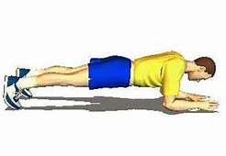
3x 30s de gainage
3x20s de gainage si vous avez la bonne réponse

Slide 8
Quel est le dernier club champion NBA?

Slide 9
Les Golden State Warriors

Slide 10
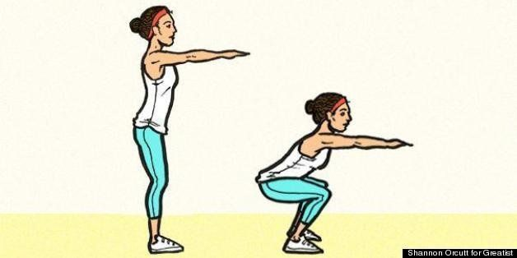
3x30 squatts
3x20 squatts si vous avez la bonne réponse

Slide 11
Combien de temps dure un match de Hand?

Slide 12
Un match de Hand Ball est composé de 2x30min

Slide 13
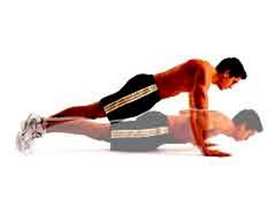
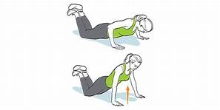
2x10 pompes
2x6 pompes si vous avez répondu à la question

Slide 14
Dans quel sport utilise t-on un sabre, une épée ou le fleuret?

Slide 15
L’escrime

Slide 16
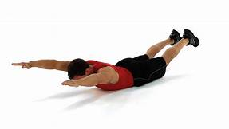
3x20 levées
3x15 levées si vous avez la bonne réponse

Slide 17
Quelle est la distance du marathon

Slide 18
42,195km en référence au messager grec qui aurait parcouru cette distance pour annoncer la victoire contre les perses

Slide 19
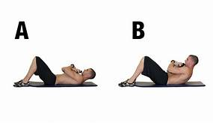
3x20
3x15 si vous avez obtenu la bonne réponse

Slide 20
BONNE JOURNEE !!!

